Slide 1
МБОУ СОШ № 93 Творческий проект Мой домашний питомец-такса
Работу выполнила ученица 3 «Б» класса Лысенко Милана
Руководитель:
Апчугова Юлия Владимировна

Slide 2
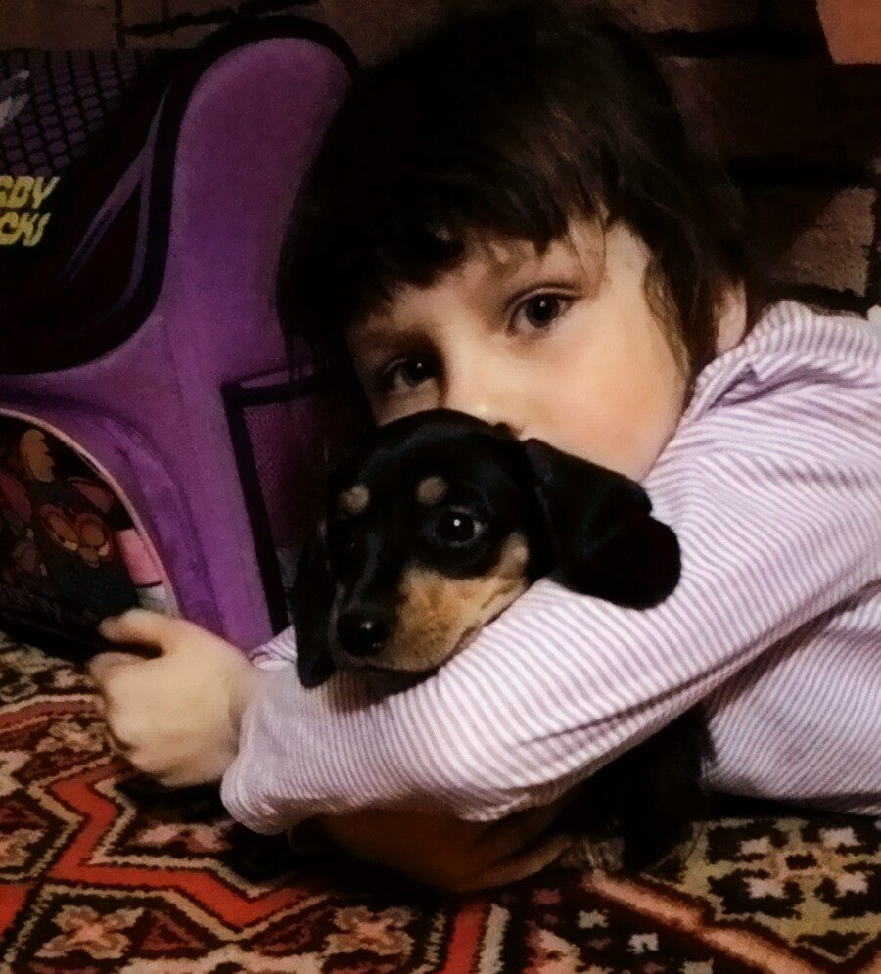
«Если бы только люди могли любить как собаки - мир стал бы раем»

Slide 3
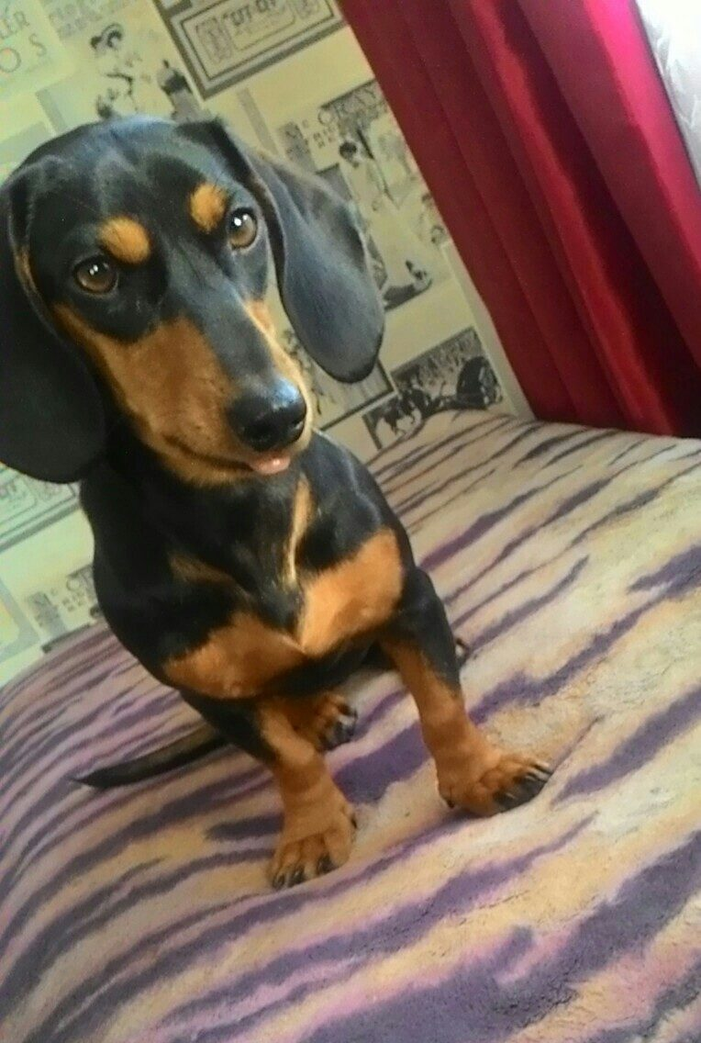
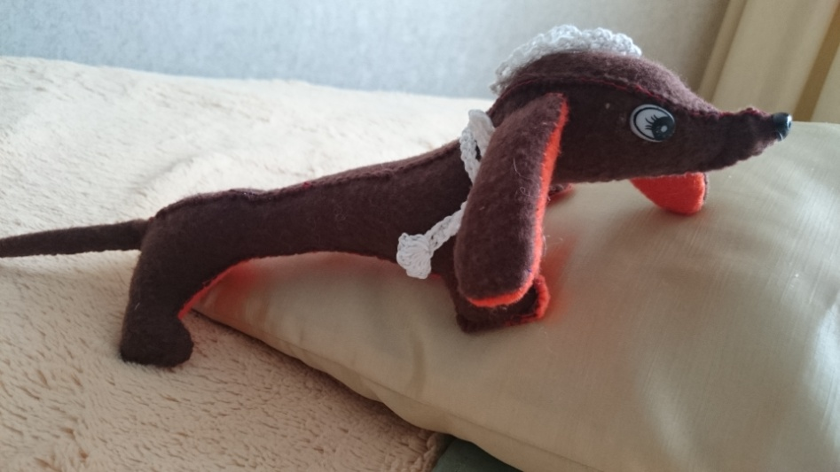
Цели: - донести до слушателей собранные познания о собаках породы такса; - изготовить мягкую игрушку своими руками.

Slide 4
Этапы исследования
* подготовительный этап
*выбор темы для исследования
*выбор способа информации
*определение метода исследования
*определение возможности оформления результатов работы

Slide 5
Задачи работы:
Знакомство с собаками породы такса, изучение истории их появления.
Изучение методов и способов воспитания и содержания.
Изучение истории возникновения мягкой игрушки.
Создание игрушки – таксёнка.

Slide 6
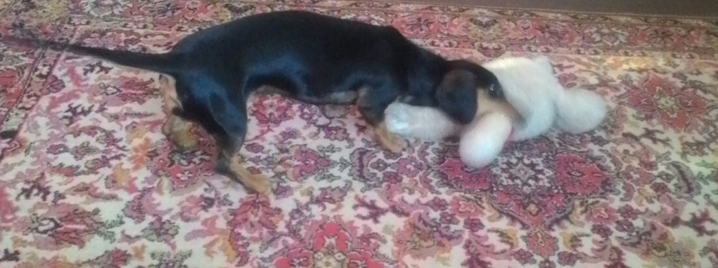
Гипотеза:
любимые питомцы повышают настроение, а значит, укрепляют здоровье, учат нас быть внимательными, добрыми и прививают любовь. Я думаю, полученная информация позволяет высказать гипотезу о том, что каждому человеку необходимо завести себе таксу, как любящего и преданного друга. А, если у вас нет возможности завести собаку, можно сшить мягкую игрушку. Она положительно влияет и на детей, и на взрослых.

Slide 7
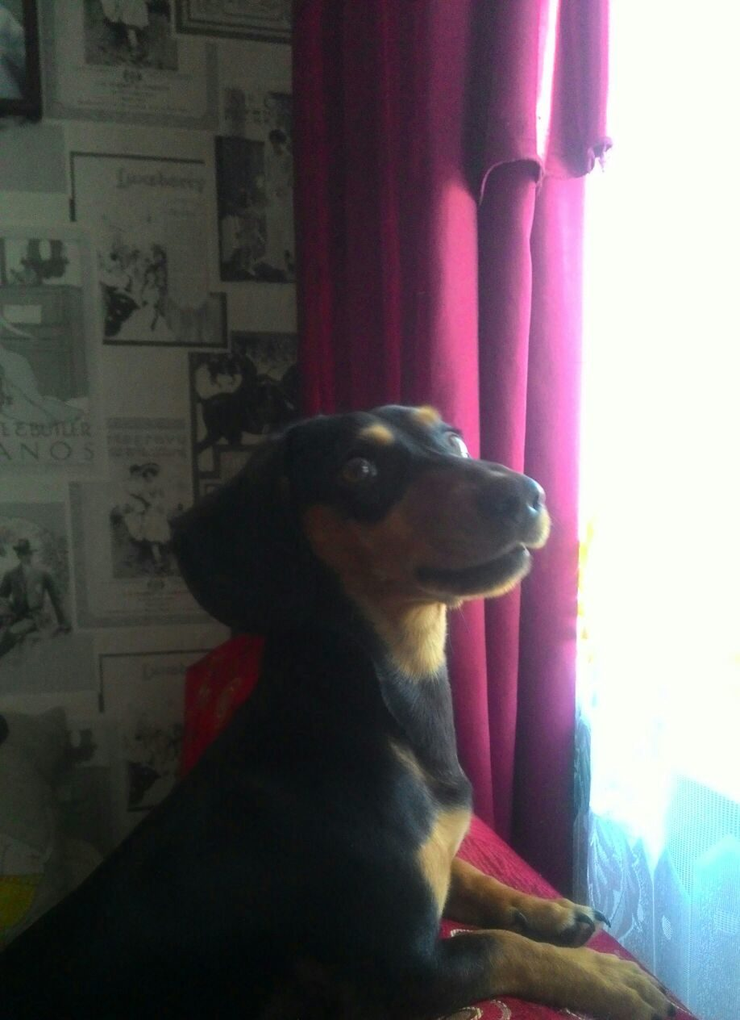
Та́кса — охотничья порода собак, отличающаяся короткими ногами

Slide 8
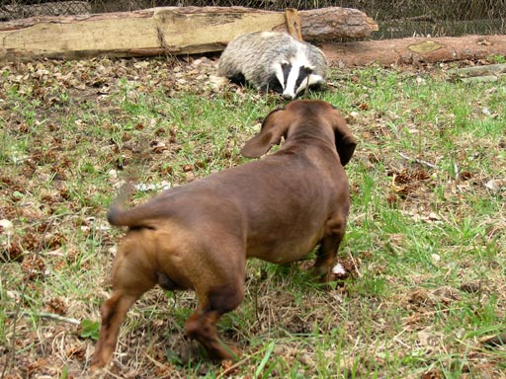
Современные таксы были выведены в Южной Германии, где их называли «Ползущий за барсуком», «Барсучий воин» и «Барсучья собака»

Slide 9
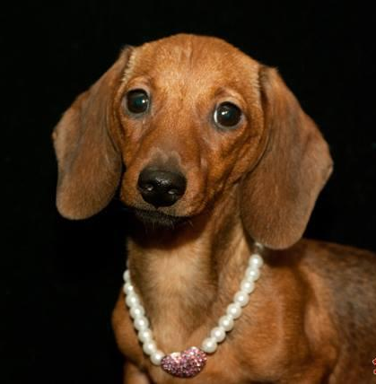
Существует несколько разновидностей такс, отличающихся размерами и весом —
обычные
миниатюрные
кроличьи.
Кроличья
такса

Slide 10
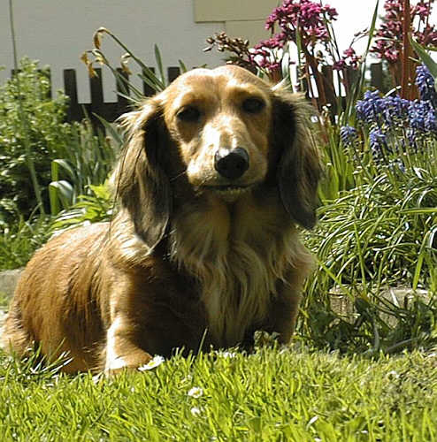
Таксы бывают:
гладкошерстные
длинношерстные
жесткошёрстные.
Длинношерстная
такса

Slide 11
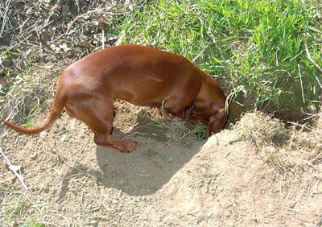
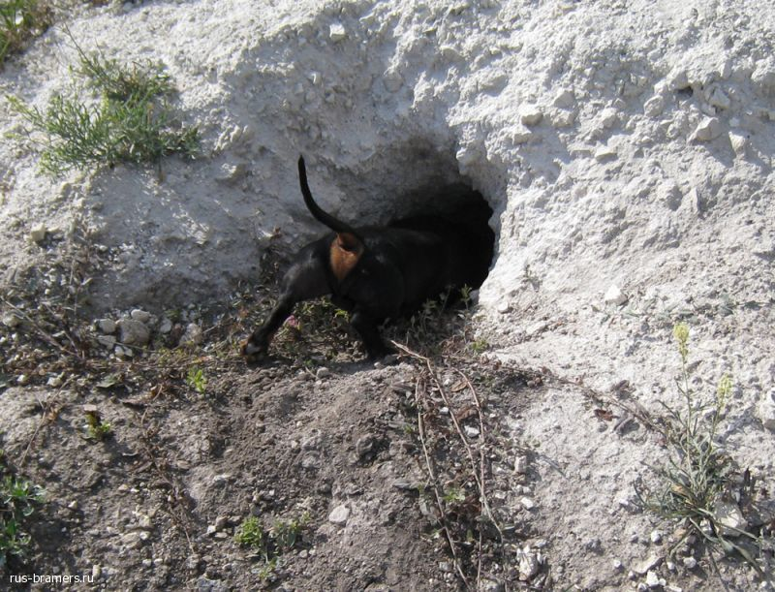
Такса самая старая порода охотничьих собак. Которых специально вывели для охоты в норах: на барсуков, лис, кроликов.

Slide 12
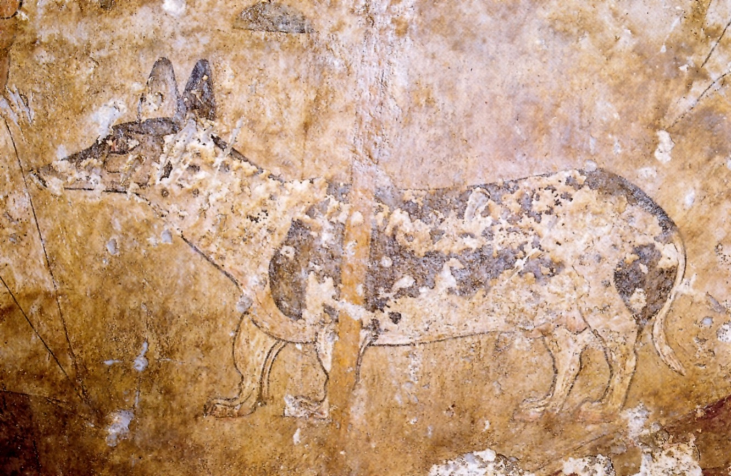
Есть версия, что таксы были известны еще в Древнем Египте. Найдены изображения на стенах в гробнице фараона

Slide 13
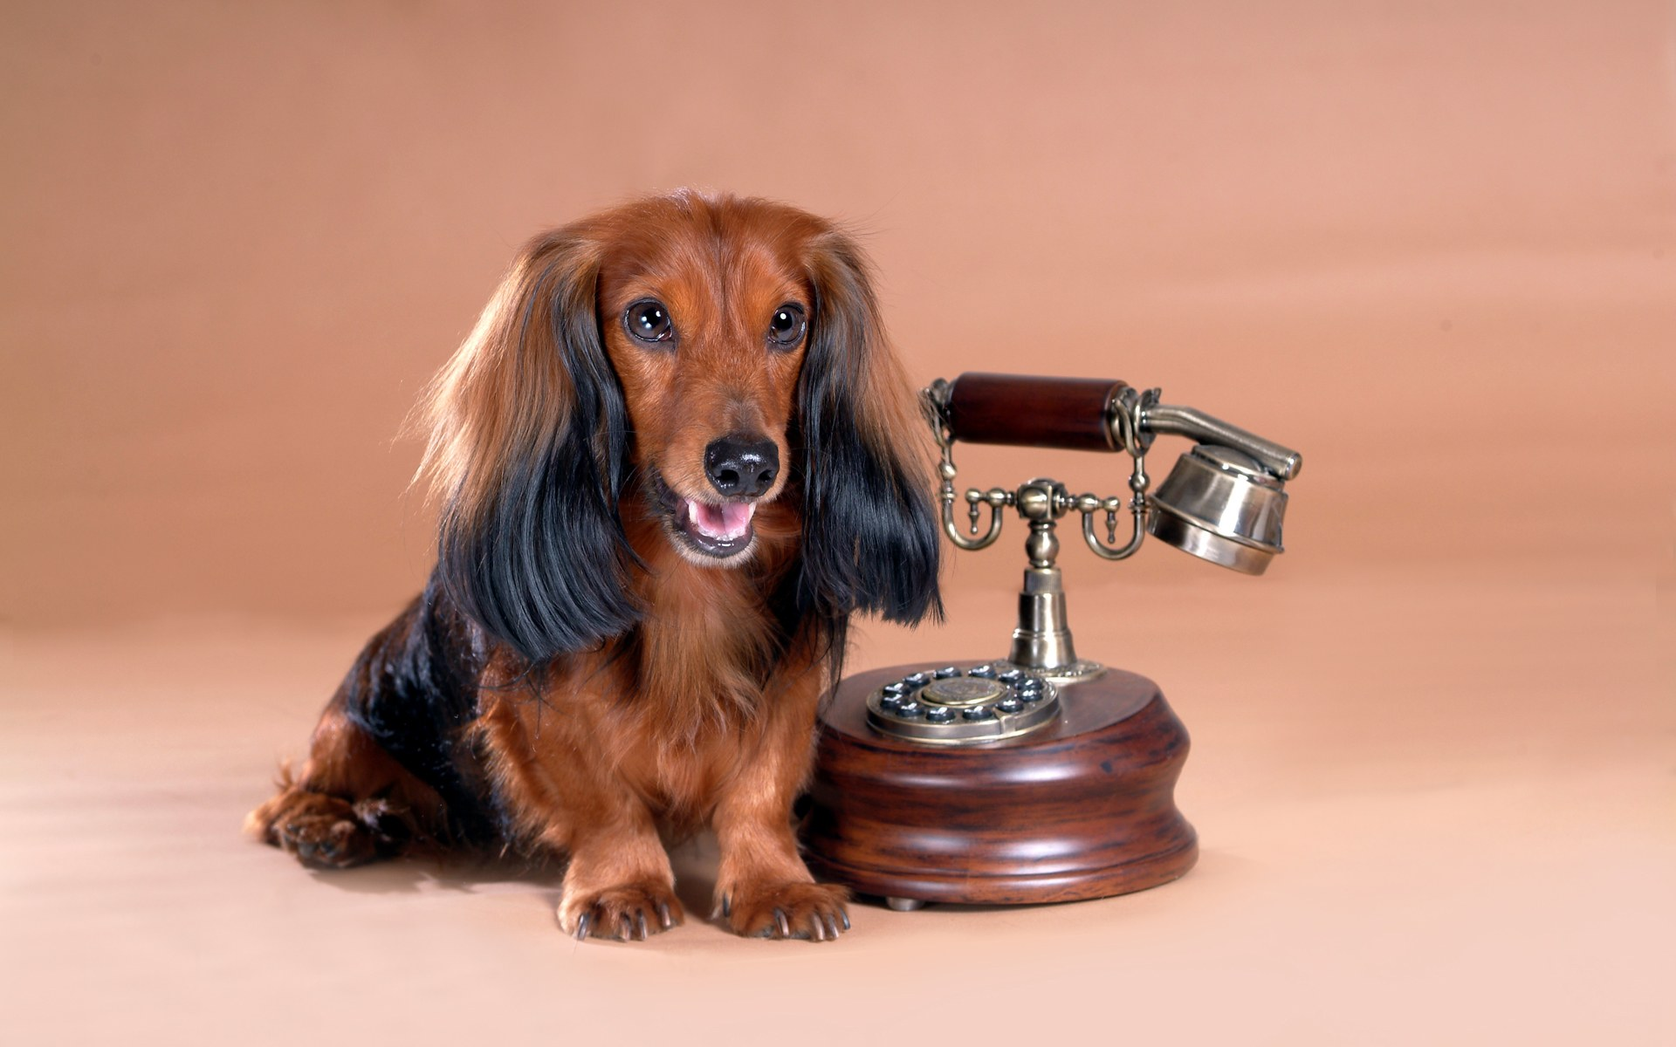
Но не смотря на большую популярность в Европе, в России ее как охотничью использовали очень редко, скорее, как декоративную.

Slide 14
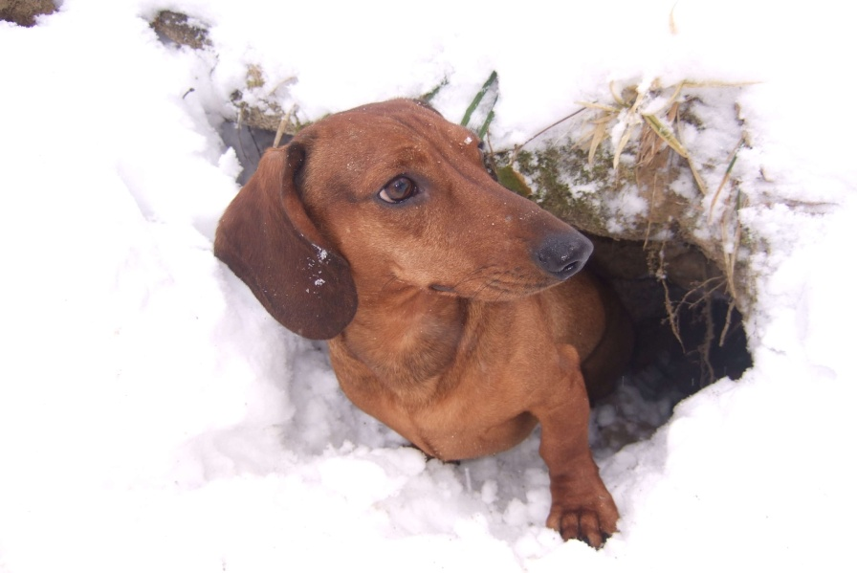
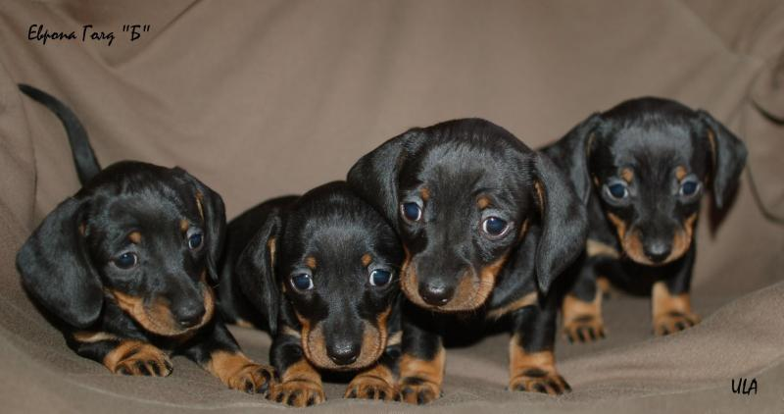
Предками таксы были низкорослые немецкие гончие. От них такса унаследовала способность долго преследовать добычу и громко лаять, сообразительность и выносливость, отменное чутье, бесстрашие в бою с противником и охотничий азарт.
По натуре дружелюбная, активная, энергичная, с уравновешенным темпераментом и чувством собственного достоинства. Азартная, любопытная и неутомимая собака с превосходным чутьём.

Slide 15
Самое главное, что нужно соблюдать при выращивании щенка – это рацион и режим питания.
С 1,5 до 3 месяцев щенка нужно кормить не менее 5 раз в день, с 3 до 6 месяцев – 4 раза в день, с 6 до года 3 раза. В рацион должны входить белки, некоторые углеводы и жиры, минеральные вещества, микроэлементы и витамины.
Белковые продукты – это мясо, рыба, яйца, молочные продукты. Яйца щенку для начала лучше давать, добавляя в творог, не чаще 2 раза в неделю.
В рацион также должны входить крупы, прежде всего геркулес, а подращенным щенкам - овсянка, гречка, рис.
После 3-х месяцев нужно регулярно тереть морковку, и давать с маслом, сметаной – это источник витамина «А»
Вареные овощи также полезно давать (свекла, тыква, капуста). Приучать нужно и к сырым овощам, ягодам и фруктам.
Соблюдая все рекомендации, владелец щенка может вырастить и воспитать полноценную охотничью собаку.

Slide 16
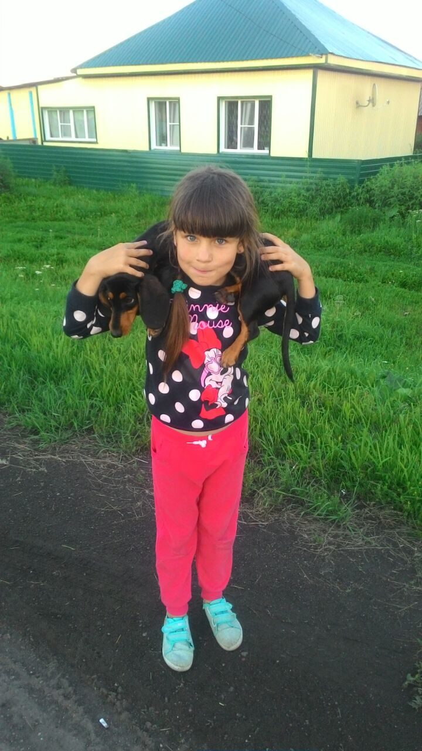
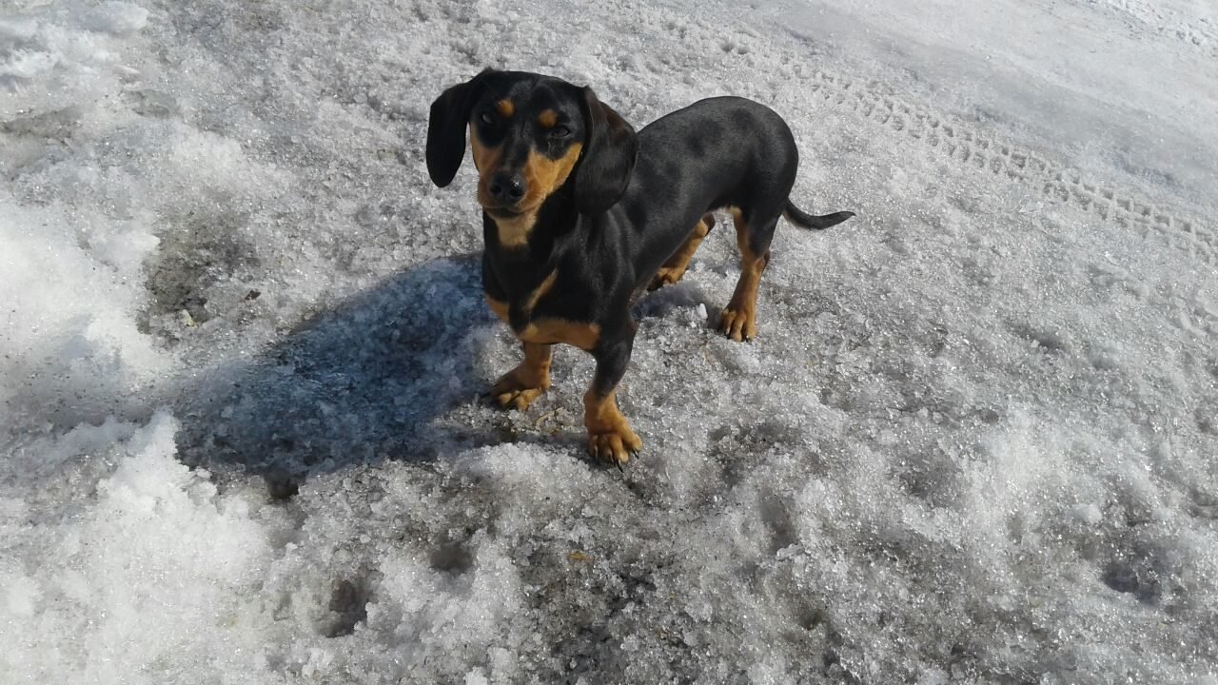
Собака - друг человека.

Slide 17
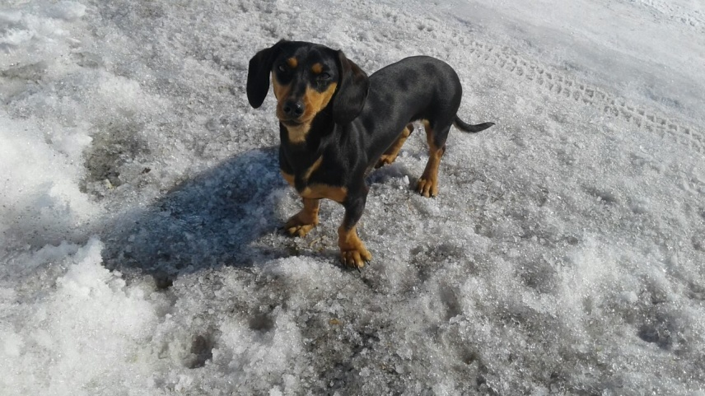
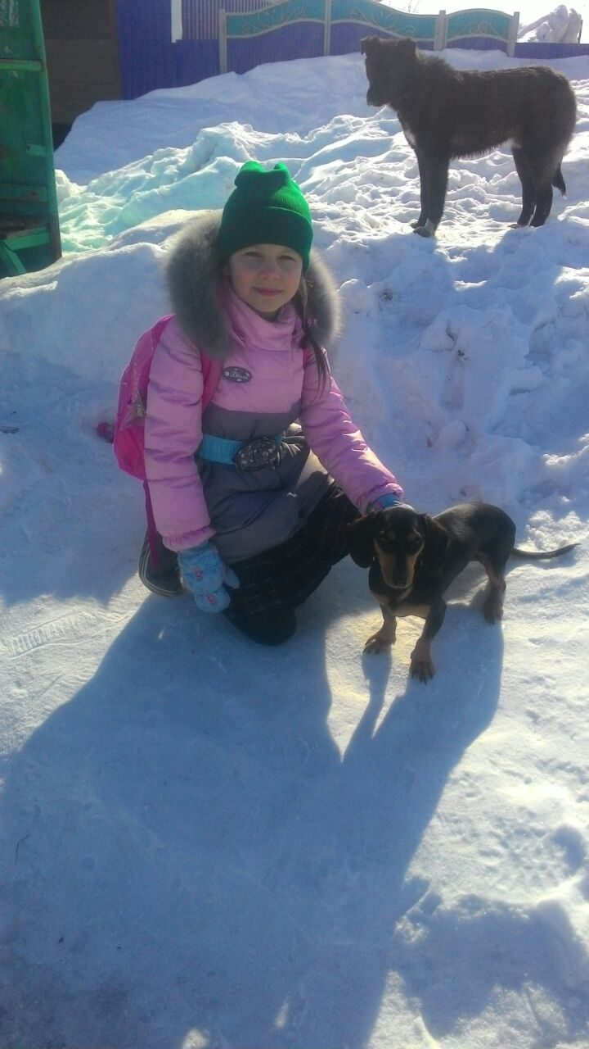
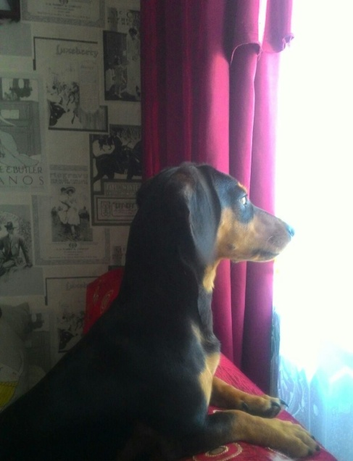
Мои наблюдения за Юзой.

Slide 18
Анкета «Домашние любимцы»
Вопросы:
Кто ваше домашнее животное?
2.Какой породы?
3.Сколько лет вашему питомцу?
4.С кем (чем) любит играть?
5. Как у вас появилось животное?
6.Хотите завести кого-нибудь еще?

Slide 19
Опрос показал, что в семьях проживают следующие животные:
- кошка – 11чел.
- собака – 10 чел.
- попугай – 3 чел.
На вопрос о том, как появилось домашнее животное
в доме, мы получили следующие ответы:
- нашли на улице – 4 чел.
- подарили – 7 чел.
- купили – 4 чел.
- забрали питомца от родственников – 2 чел.
Вопрос о том, хотите ли вы завести кого-нибудь ещё
из животных, дал такой результат:
- да – 11чел
- нет – 6 чел.

Slide 20
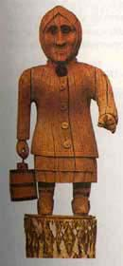
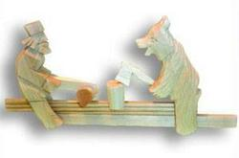
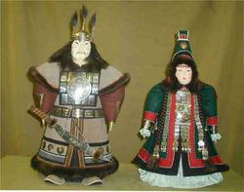
Какие игрушки были раньше?
Первые упоминания об игрушках можно встретить в книгах античного мира. Также игрушки изображали на сосудах и фресках. Но самые лучшие свидетельства – это сами игрушки, найденные археологами.
Первые из известных кукол - египетские. Они имели уже подвижные суставы, настоящие волосы, тщательно выточенные конечности. Огромное разнообразие кукол было и в античном мире: здесь и глиняные животные (птицы, черепахи, лягушки, зайцы, змеи, обезьяны).
Греческие дети забавлялись и троянским конем, начиненным солдатами и офицерами. Греческие и римские куклы делались частью из воска, частью из глины, иногда ярко размалевывались.
Множество игрушек, изображавших мамонта, носорога, медведя, было найдено на территории Сибири. Они были выполнены из бивня мамонта и мягкого камня

Slide 21
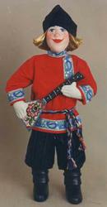
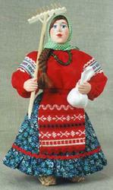
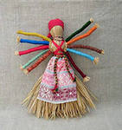
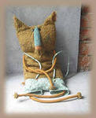
Откуда пошли мягкие игрушки.
На Руси было большое многообразие куколок. Самые первые куклы делались из золы. Из очагов бралась зола, смешивалась с водой. Потом скатывался шарик, и к нему прикреплялась юбка.
Известна еще одна очень древняя кукла. Когда женщина остригала свои волосы, то она их собирала в небольшой мешочек и делала куклу. Считалось, что когда человек заболевал, то его надо было обложить такими куклами и он выздоровеет.
Самая распространенная детская игровая кукла - "стригушка". Делалась она из стриженой травы. Когда женщина уходила в поле, она брала ребенка и, чтобы он мог играть с чем-то, делала ему куклу из травы. Часто такую куклу использовали и в лечебных целях. Когда ребенок болел, то в такую куклу вплетали лечебные травы. А когда ребенок играл с ней, то запах травы оказывал лечебное действие на него.

Slide 22
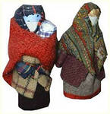
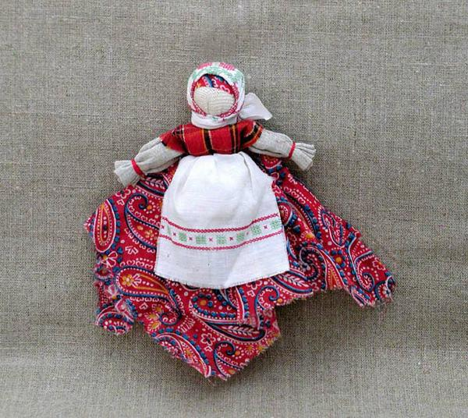
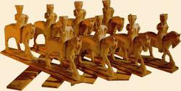
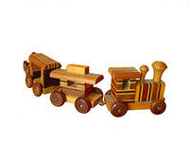
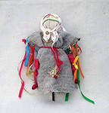
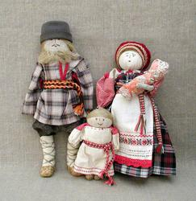
Русские народные игрушки
Есть еще одна кукла, которая сопровождала ребенка с самого детства и до тех пор, пока не "уходила", т.е. не рвалась, портилась. Делалась она из старых вещей матери, причем без использования ножниц и иглы. Почему так? Для того чтобы жизнь ребенка была не "резаная и не колотая". До рождения малыша, чтобы согреть колыбельку, в нее клали эту куклу. А после рождения кукла висела над колыбелькой и охраняла малыша от порчи. Когда ребенок подрастал, он с ней играл.
Вот такие были куклы. И это лишь малая часть из всего того многообразия. Все они несли в себе магическое действие. Эти знания жили очень долго и передавались из поколения в поколение. Если человек хочет верить и видеть силу, как кажется на первый взгляд, в простенькой куколке, то эта кукла и станет для него магичной.

Slide 23
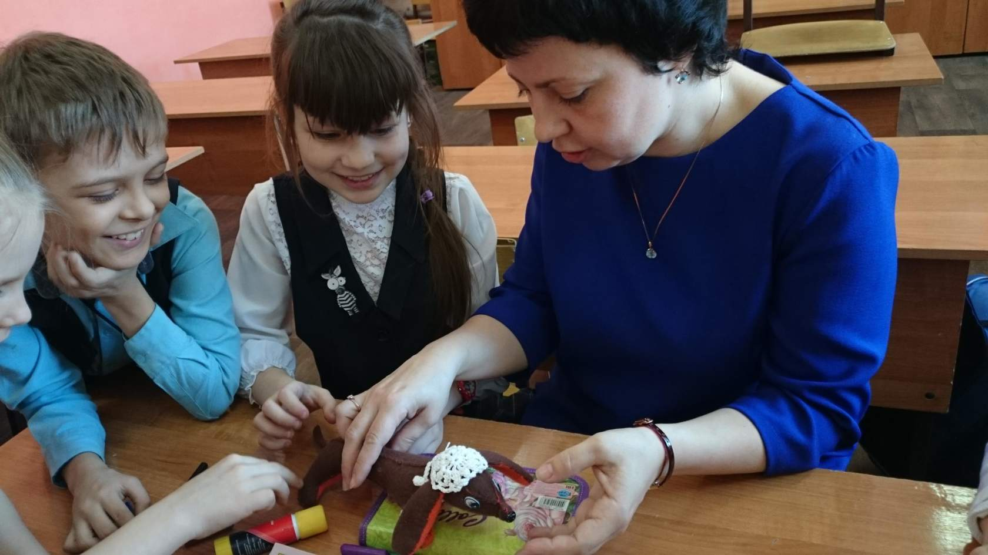
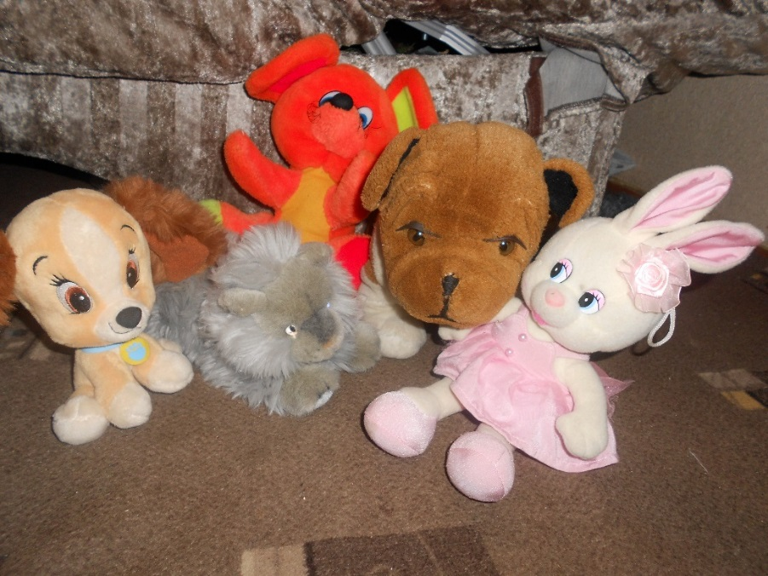
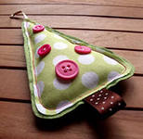
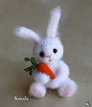
С тех пор играть мягкими игрушками стало любимым занятием не только девочек, но и мальчиков.
Я, как и многие дети, тоже люблю играть мягкими игрушками. Мне мягкие игрушки нравятся потому, что они мягкие, пушистые и нежные. И ещё они помогают мне засыпать, когда я их обнимаю.

Slide 24
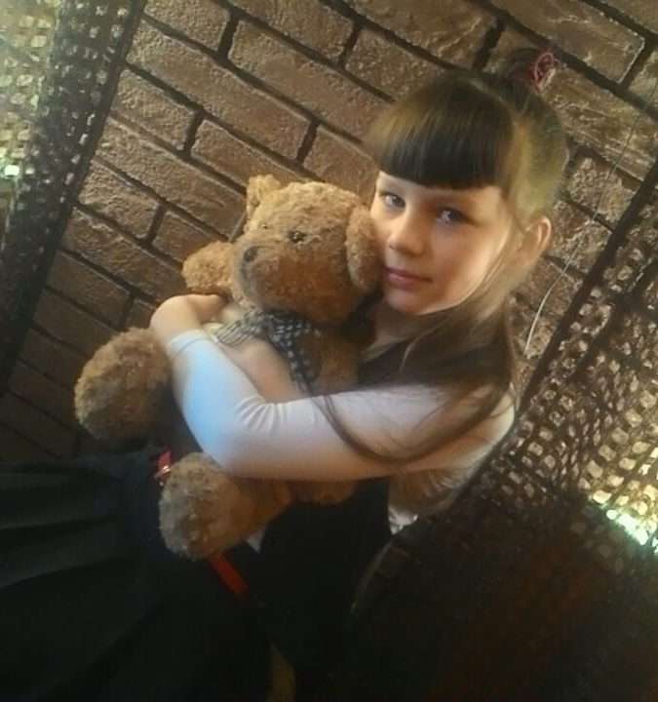
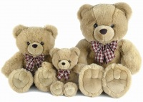
Современные мягкие игрушки
Современные мягкие игрушки шьют из разных материалов, могут пригодиться и предметы одежды, такие как перчатки и носки. Не выбрасывайте старые пуговицы, ленты, они тоже пойдут в дело.
Современные мягкие игрушки многому научились: они уже и поют, и разговаривают, и танцуют.

Slide 25
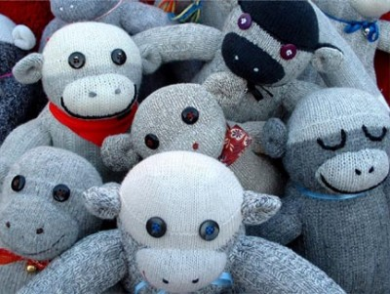
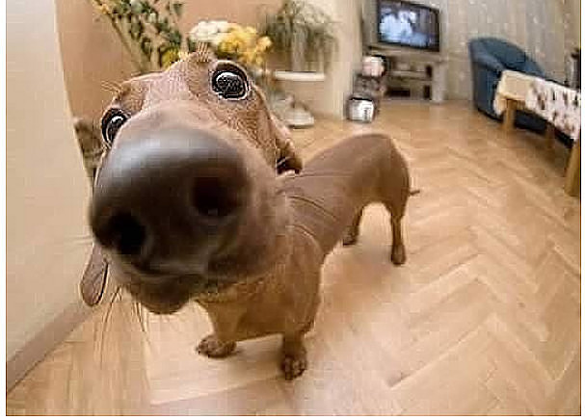
Для чего детям нужны игрушки?
Взрослые люди разработали мягкие игрушки, которые полностью имитируют домашнего любимца: котенка или щенка. Но не это главное.
Самое главное достоинство мягкой игрушки — дарить нежность и утешать малышей. В минуты грусти малыш держит их на руках, нежно прижимая к себе, вцепляется в них, когда ему плохо.

Slide 26
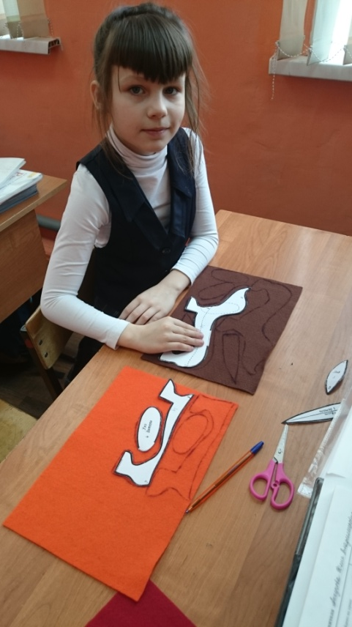
Материалы и инструменты
Для выполнения работ необходимы следующие материалы, инструменты и приспособления:
Иглы ручные
Ножницы
Шаблоны
Ткань
Нитки
Мел, карандаш, ручка
Бумага для выкройки - картон
Синтепон
Цветные ленты, бусины

Slide 27
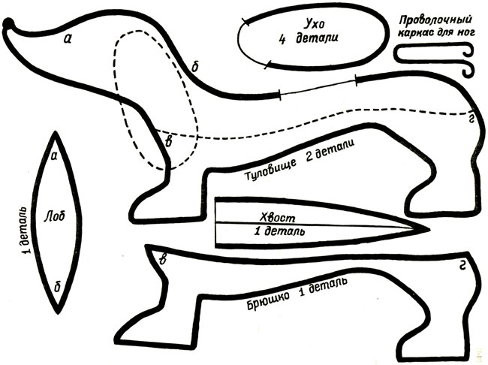

Slide 28
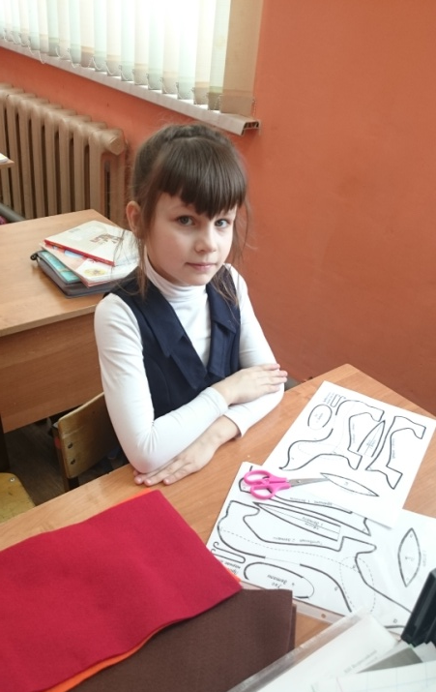
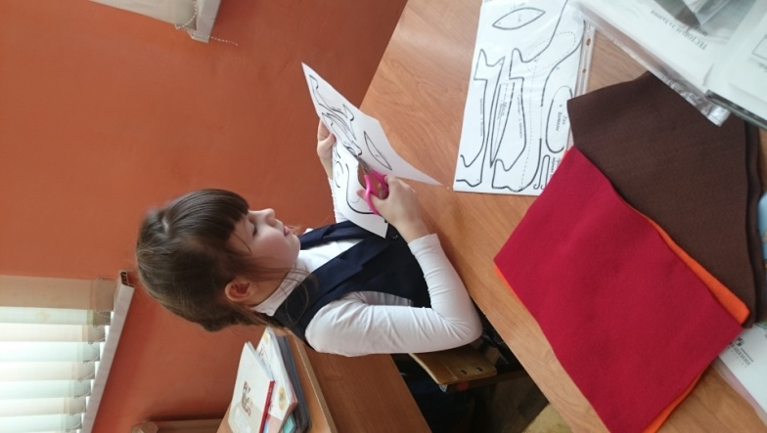
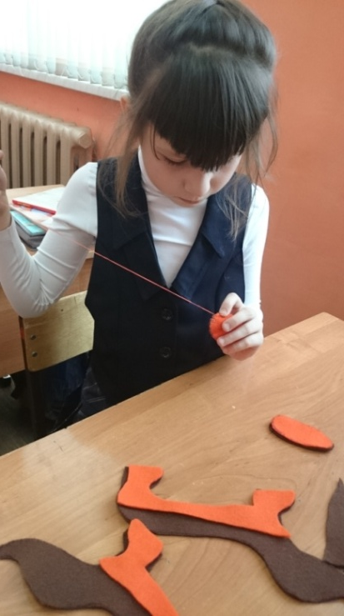
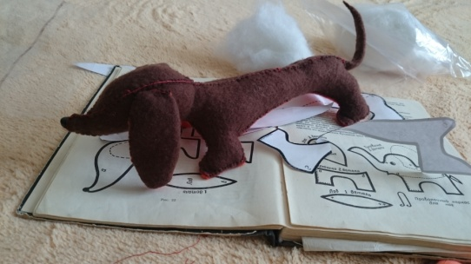
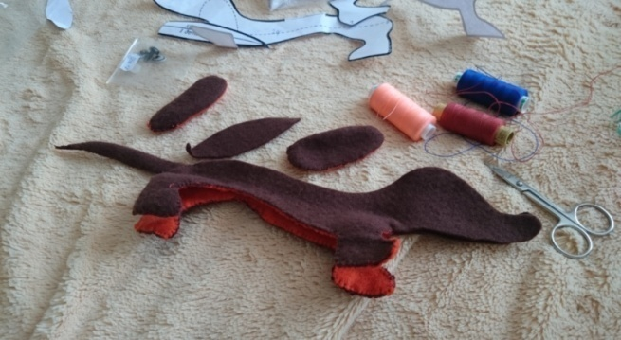
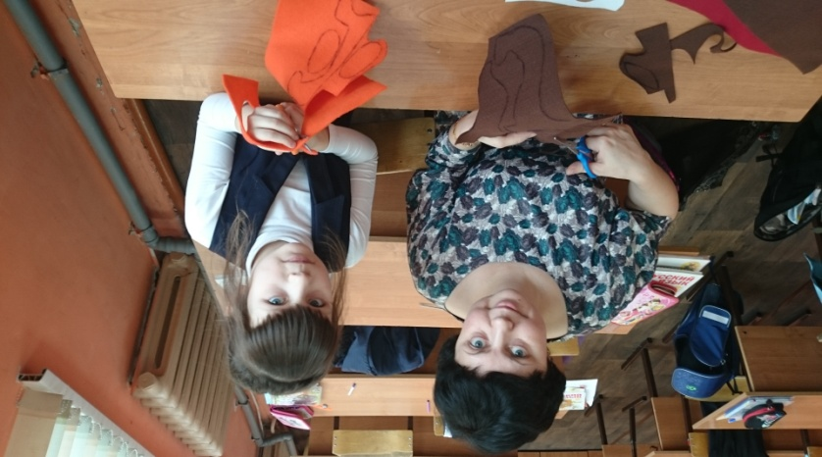
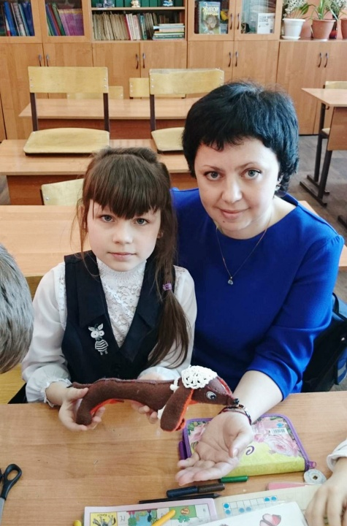
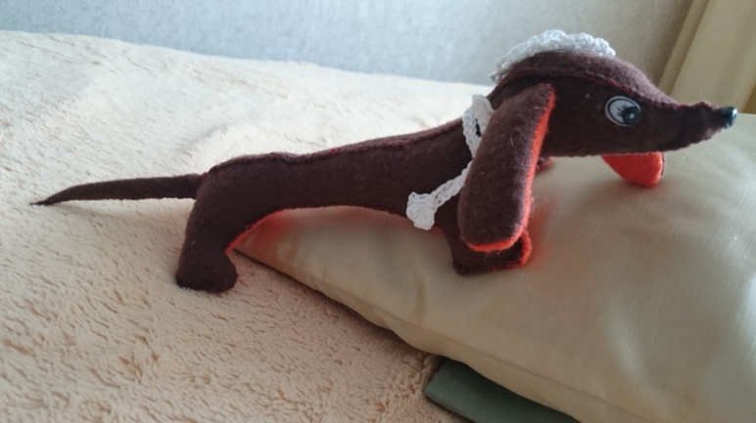
Создание продукта проекта

Slide 29
Последовательность изготовления мягкой игрушки .
1. Приготовить лекала туловища, передней части головы, верхней и нижней лап, уха, носа и хвоста. Детали комбинируются из фетра разных цветов, поэтому раскрой и соединение их отдельных частей удобнее вести одновременно.
2.По лекалу туловища, хвоста, лба, ушей вырезать:
2 детали туловища,
4детали ушей,
1 детали хвоста,
1 деталь лба.
3. Раскроить из оранжевой ткани 2 детали живота, 2 детали ушей. Животик сшейте между двумя деталями туловища. Сшейте части в области головы, потом лоб от переносицы до затылка.
4.Сюда же пришить и сшитые попарно детали ушей. Важный момент – вшивание ушей в голову. Используется шов «вперед иголку». .
5. Заполнить набивочным материалом заготовку головы. Через отверстие на спине поместите в середину вату и зашейте отверстие.
6. Носик и глаза - и прикрепить на переднюю часть головы.
7.Украсить игрушку шарфиком на шее и шапочкой на голове.

Slide 30
Правила техники безопасности при выполнении ручных работ:
быть внимательной;
надевать напѐрсток на средний палец правой руки, чтобы не уколоть его;
вкалывать иглы и булавки только в игольницу,
не шить погнутой иголкой;
не вкалывать иглы в одежду;
класть ножницы справа от себя с сомкнутыми лезвиями;
передавать ножницы только с сомкнутыми лезвиями и кольцами вперѐд.

Slide 32
Такса по имени Вальди была официальным символом Олимпийских игр 1972 года.

Slide 33
Длинношерстная Такса по имени Гренуй была любимицей императора Наполеона

Slide 34
Таксу Пабло Пикассо звали Ламп

Slide 35
У Антона Павловича Чехова жили две таксы Бром и Хина.
Таксу Чехов описал в своем произведении «Каштанка»

Slide 36
Известный французский океанограф
Жак-Ив Кусто также был любителем этой породы.
Его две рыжие таксы с трудно произносимыми для русских именами Bulleи Scaphandrier всюду путешествовали с ним. Кусто брал своих такс на самые экзотические сафари и очень переживал, когда охоте они чуть не погибли.

Slide 37
Такса – любимая собака у Ирины Аллегровой и у актрис Ольги Будиной и Ольги Кабо, актёра Игоря Скляра.

Slide 38
В сказке «Малыш и Карлсон» Малышу на день рождения подарили таксу по имени Бимбо
Такса по имени Матильда была собакой Барона Мюнхгаузена

Slide 39
Собаку необходимо не только кормить и выгуливать, ей необходим определенный климат. Ее нужно любить и понимать, чтобы она стала надежным товарищем и защитником.

Slide 40
Такса Умная, энергичная Охотится, охраняет, играет Мой самый верный друг Юза

